Slide 1
IE 표기법

Slide 2
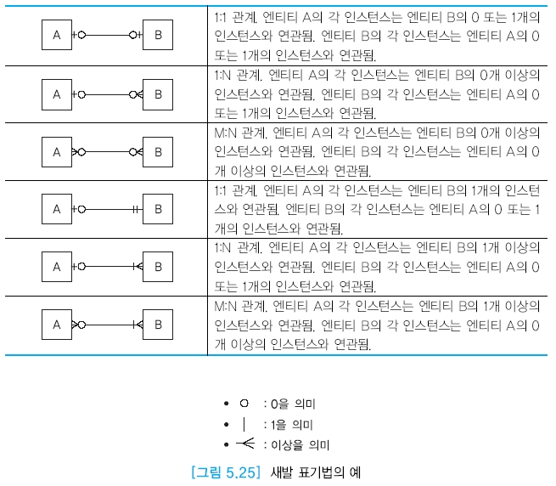
IE 표기법

